Slide 1
Sumo Primero
Cómo construir un gráfico circular
6° básico. Unidad 4.
Capítulo 16: Datos
Cómo construir un gráfico circular.
Página 137.

Slide 2
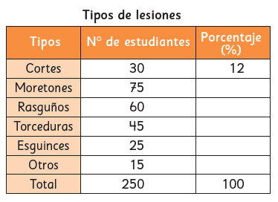
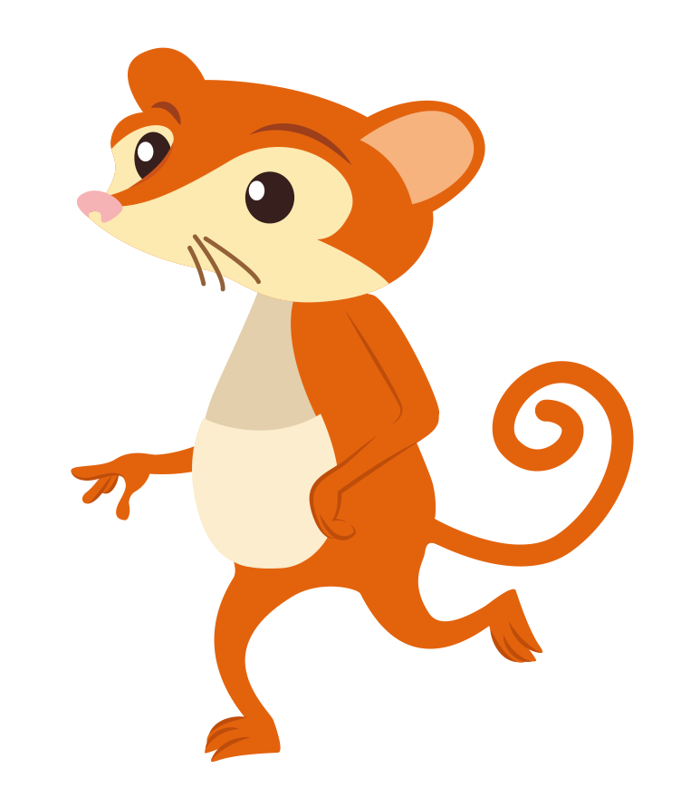
Cómo construir un gráfico circular
La tabla muestra los tipos de lesiones que ocurren durante un año en una escuela y sus porcentajes.
Construyamos un gráfico circular.
Completa la tabla calculando los porcentajes.

Slide 3
Cómo construir un gráfico circular
La tabla muestra los tipos de lesiones que ocurren durante un año en una escuela y sus porcentajes.
Construyamos un gráfico circular.

Slide 4
Cómo construir un gráfico circular
La tabla muestra los tipos de lesiones que ocurren durante un año en una escuela y sus porcentajes.
Construyamos un gráfico circular.
30
Porcentaje de moretones
(75 : 250) ⋅ 100 = 30

Slide 5
Cómo construir un gráfico circular
La tabla muestra los tipos de lesiones que ocurren durante un año en una escuela y sus porcentajes.
Construyamos un gráfico circular.
30
24
Porcentaje de rasguños
(60 : 250) ⋅ 100 = 24

Slide 6
Cómo construir un gráfico circular
La tabla muestra los tipos de lesiones que ocurren durante un año en una escuela y sus porcentajes.
Construyamos un gráfico circular.
30
24
18
Porcentaje de torceduras
(45 : 250) ⋅ 100 = 18

Slide 7
Cómo construir un gráfico circular
La tabla muestra los tipos de lesiones que ocurren durante un año en una escuela y sus porcentajes.
Construyamos un gráfico circular.
30
24
18
Porcentaje de esguinces
(25 : 250) ⋅ 100 = 10
10

Slide 8
Cómo construir un gráfico circular
La tabla muestra los tipos de lesiones que ocurren durante un año en una escuela y sus porcentajes.
Construyamos un gráfico circular.
30
24
18
Porcentaje de Otros
(15 : 250) ⋅ 100 = 6
10
6

Slide 9
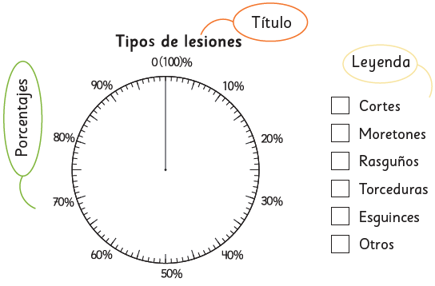
Cómo construir un gráfico circular
Elige un color para cada categoría en la leyenda.

Slide 10
Cómo construir un gráfico circular
2) Dibuja los sectores circulares comenzando por la parte superior y continuando en el
sentido del reloj.
Tipos | %
Cortes | 12
Moretones | 30
Rasguños | 24
Torceduras | 18
Esguinces | 10
Otros | 6
6%
12%
10%
18%
30%
24%

Slide 11
Cómo construir un gráfico circular
3) Pinta el sector circular del color de la categoría.
6%
12%
10%
18%
30%
24%

